Slide 1
《出埃及记》 16章
周六查经班 2024年10月

Slide 2
诵读出埃及记16：1-3
请回想：他们之前是在哪里驻扎？与现在的处境相比，那一段经历带给他们的感受是什么？过去与现在，是否形成一个对比？
在这一段经文中，出现了“发怨言”一语，【上一次出现在15：24】。
对比14：11-12，15章以色列百姓的抱怨是轻的，但神却不责备14章百姓的行为，反称15章百姓的表现算是“发怨言”，为什么？
诵读出埃及记16：4-5
神赐食物给以色列人，同时赐给他们当遵守的法度。
1-3节以色列人在汛的旷野发怨言，这是他们第几次发怨言？说明了他们怎样的属灵光景？
出埃及的过程中他们经历过神的作为和恩典，但他们对神有过信心吗？现在的情形如何？他们信心的基础是什么？
思想一下我们与当年的以色列人有哪些类似？

Slide 3
诵读出埃及记16：6-12
在6-7节中，摩西是如何解释以色列众人发怨言的行为的？摩西的话显出他怎样的生命光景？
6-7节，摩西亚伦说……
8节，摩西说……
9节，摩西对亚伦说……
11-12节，耶和华晓谕摩西说……
在1-12节这段经文中，突出的词语是：“怨言”和“听见”。对应2：24和3：7。神的解决方案在3：8，“我原知道他们的痛苦”；神的目的则贯穿出埃及记。
神为什么很不喜悦民众“发怨言”？
众人为什么偏偏不免要“发怨言”？
人认为他们最需要的和神认为他们最需要的，有什么不同？【参考经文：申命记8：3】
怨言

Slide 4
中心问题：神为什么要带领以色列人到汛的旷野？
如果以色列人信靠神，并不抱怨，是否就不会被经历旷野路了？
红海-书珥的旷野-以琳-汛的旷野，体会一下神所带领的路。你信主后的路像不像？
诵读出埃及记 16：13-30
神赐给以色列人吗哪的时候，神开始要求他们守安息日，神的心意是什么？我们今天如何看待安息日？
从神对吗哪拾取的规定，我们看到了什么？
1、多收的也没有余，少收的也没有缺；
2、第六天收双倍，因为安息日必没有吗哪可收；

Slide 5
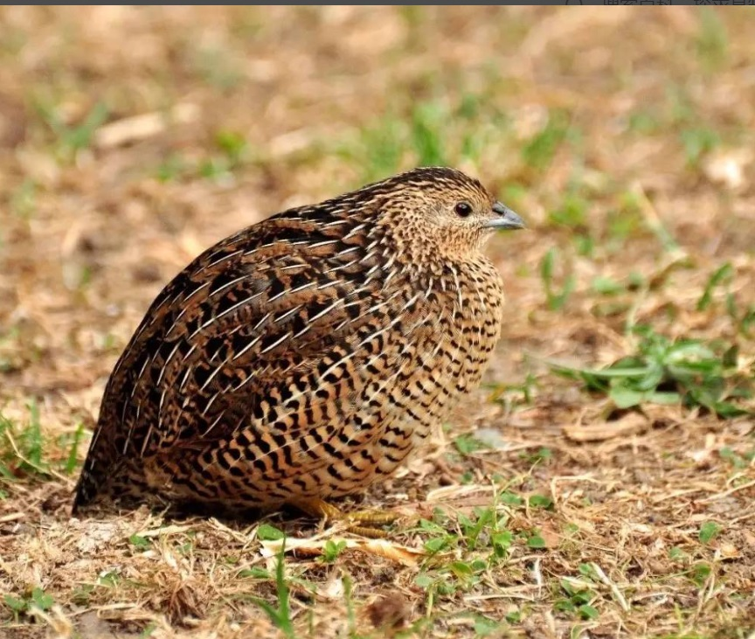
鹌鹑 与 鹧鸪
《华人基督徒查经资料网站》提供的注释是：鹈鹕

Slide 6
诵读 出埃及记16：31-36
【鹌鹑，略】
一、介绍“吗哪”，manna：1、大小；2、颜色；3、滋味。
关于吗哪的这些介绍，可以使你联想到什么？
小——不容易看见；
白——圣洁，毫无瑕疵；
甜——诗19：10
【中文翻译得很妙，选用两个中文里面的疑问语气词】
二、神要求以色列人世世代代记念吗哪。
三、吗哪将存放在法柜前【跨越眼前的时间】。
四、吗哪从降下之日起，以色列人进入以吗哪为生的一个特殊时代【超越当时的理解】。

Slide 7
22节，“第六日”指哪一日？是怎么数算的？
23节，“圣安息日”，原文的构成是：“守安息日”、“安息日”、“圣”。为三个名词联合组成的一个词组。可以理解为名词性的：“守安息圣日”。
这是圣经中神第一次教导人有关安息日的观念。
安息日与守安息日为一体，显明了神的意愿，不是给人一个观念，而是使人在遵行中建立对神、以及对神的律例的认识。
“试验”与试探、试练，是同一个词（包括雅各书1：13）。
耶和华神第一次赐下吗哪和关于拾取吗哪的律例，为什么就对摩西“抱怨”说：“你们不肯守我的诫命和律法法，要到几时呢？”神不是有怜悯有恩典，不轻易发怒的神吗？

